Slide 1
第2章 实现基础
网络空间安全系
任课老师：章乐

Slide 2
指针
使用指针可以对复杂数据进行处理
能对计算机的内存进行分配控制
在函数调用中使用指针还可以返回多个值
指针与数组
数组名是数组中第0个元素的地址，可以看作是常量指针
不能改变指针常量（数组名）的值

Slide 3
用指针实现内存动态分配
分配函数 void *malloc(unsigned size)
释放函数void free(void *ptr)
课堂提问：
如下代码为什么有问题：
char *p;
strcpy(p, "This is Wrong!");

Slide 4
结构
结构类型把一些可以是不同类型的数据分量聚合成一个整体
同时，结构又是一个变量的集合，可以单独使用其变量成员
结构数组：结构与数组的结合
对结构数组元素成员的引用是通过使用数组下标与结构成员操作符“.”相结合的方式来完成的，其一般格式为：
结构数组名[下标].结构成员名

Slide 5
结构指针
结构指针：指向结构类型变量的指针
用*方式访问，形式：(*结构指针变量名).结构成员名
用指向运算符"->"访问指针指向的结构成员，形式：结构指针变量名->结构成员名

Slide 6

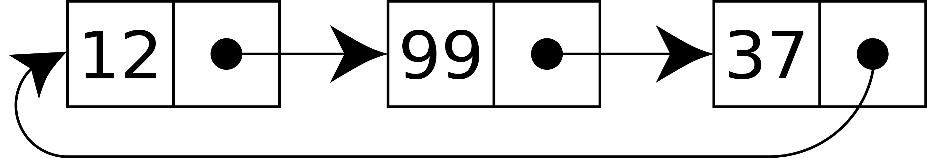
链表
由若干个同一结构类型的"结点"依次串接而成的，即每一个结点里保存着下一个结点的地址（指针）
又分单向链表，双向链表以及循环链表等

Slide 7
链表的建立
有两种常见的插入结点方式：
在链表的头上不断插入新结点
在链表的尾部不断插入新结点
如果是后者，一般需要有一个临时的结点指针一直指向当前链表的最后一个结点，以方便新结点的插入
带头结点的单向链表
结构体类型
代码演示：create函数
/**
* Definition for singly-linked list.
* struct ListNode {
* int val;
* struct ListNode *next;
* };
*/

Slide 8
单向链表的常见操作
插入结点：p之后插入新结点t
head
……
p
t->next = p->next;
p->next = t;
t

Slide 9
单向链表的常见操作
删除结点
单向链表的遍历
t = p->next;
head
……
p
p->next = t->next;
代码：
p = head;
while (p!= NULL) {
处理p所指的结点信息；
p = p->next;
}

Slide 10
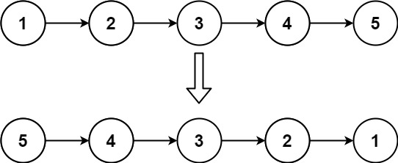
反转链表
给你单链表的头节点 head ，请你反转链表，并返回反转后的链表
课堂提问：
考虑循环不变式
如何构建、维护其
要点：初始、维护、结束
示例2：
输入：head = []
输出：[]

Slide 11
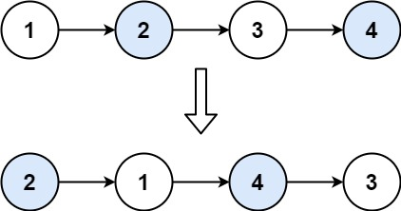
函数与递归
两两交换链表中的节点
给你一个链表，两两交换其中相邻的节点，并返回交换后链表的头节点。你必须在不修改节点内部的值的情况下完成本题（即，只能进行节点交换）
示例2：
输入：head = []
输出：[]
课堂提问：
如何用递归方法解决该问题
（虽然效率较为低下，不是最优的）
示例3：
输入：head = [1]
输出：[1]

Slide 12
课本习题2.2
给你一个数组，将数组中的元素向右轮转 k 个位置，其中 k 是非负数
示例1：
输入: nums = [1,2,3,4,5,6,7], k = 3
输出: [5,6,7,1,2,3,4]
解释:
向右轮转 1 步: [7,1,2,3,4,5,6]
向右轮转 2 步: [6,7,1,2,3,4,5]
向右轮转 3 步: [5,6,7,1,2,3,4]
示例2：
输入：nums = [-1,-100,3,99], k = 2
输出：[3,99,-1,-100]
解释:
向右轮转 1 步: [99,-1,-100,3]
向右轮转 2 步: [3,99,-1,-100]

Slide 13
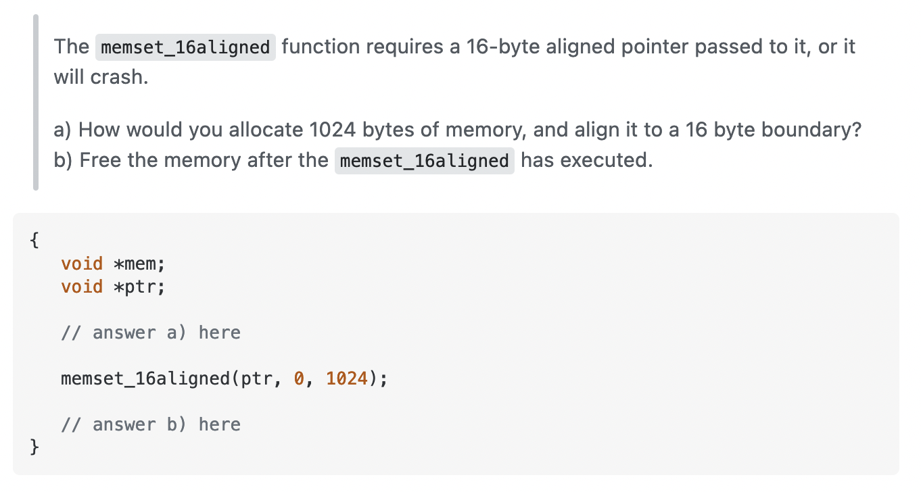
思考题（困难）

